Slide 1
Презентация к выступлению на тему: «Патриотическое воспитание в ДШИ»
Подготовила преподаватель ДШИ №3
им. О.Б. Воронец
Михайлова Наталья Михайловна

Slide 2

Музыка являляется важнейшим средством воспитания нравственности, патриотизма, высокого эстетического вкуса.

Slide 3
Цель патриотического воспитания – это воспитание патриота, любящего свою Родину, гордящимся своим Отечеством, готового служить ему своим трудом и защищать его интересы.

Slide 4
Комплекс задач:
– воспитание у ребенка любви и привязанности к своей семье, школе, городу, Родине, культуре;
– формирование бережного отношения к природе и всему живому;
– воспитание уважения к национальной культуре;
– развитие интереса к русским традициям и промыслам;
– формирование элементарных знаний о правах человека;
– знакомство с символами государства (герб, флаг, гимн);
– развитие чувства ответственности и гордости за достижения страны;
– формирование толерантности, чувства уважения к другим народам, их традициям.

Slide 5
Основные направления деятельности:
– приобщение учащихся к народной культуре;
– проведение традиционных мероприятий;
– изучение государственной символики России;
– проведение социально значимых мероприятий, направленных на воспитание у учащихся патриотических чувств;
– концертно-просветительская деятельность;
– организация праздников, посвященных патриотической теме;
– работа с родителями учащихся.

Slide 6
Средства патриотического воспитания:
- учебная деятельность;
- игровая деятельность;
- природное и социальное окружение;
- художественная литература;
- музыка;
- изобразительное искусство.

Slide 7
Формы работы:
1. Тематические уроки;
2. Тематические родительские собрания;
3. Участие в концертах, посвященных патриотической тематике.

Slide 8
Мероприятия по патриотическому воспитанию:
1. Интерактивный урок «Знакомство со школой искусств. Правила поведения»;
2. Встреча с выпускниками;
3. Урок «Посвящение в мир искусства»;
4. Конкурс рисунков «Мой дом, моя семья»;
5. Урок «Музыка русских композиторов»;
6. Беседы на тему: «Твои права и обязанности», «Что вы думаете о патриотизме?»;
7. Участие в фестивалях и конкурсах патриотической направленности.

Slide 9
Формы связи семьи и школы:
– коллективная: общешкольные концерты, «Посвящение в музыканты», выпускной вечер;
– групповая: классный концерт;
- дифференцированная: работа с родителями, классное собрание, беседа, совместное проведение внеклассных мероприятий;
– индивидуальная: консультации, педагогические поручения.

Slide 10
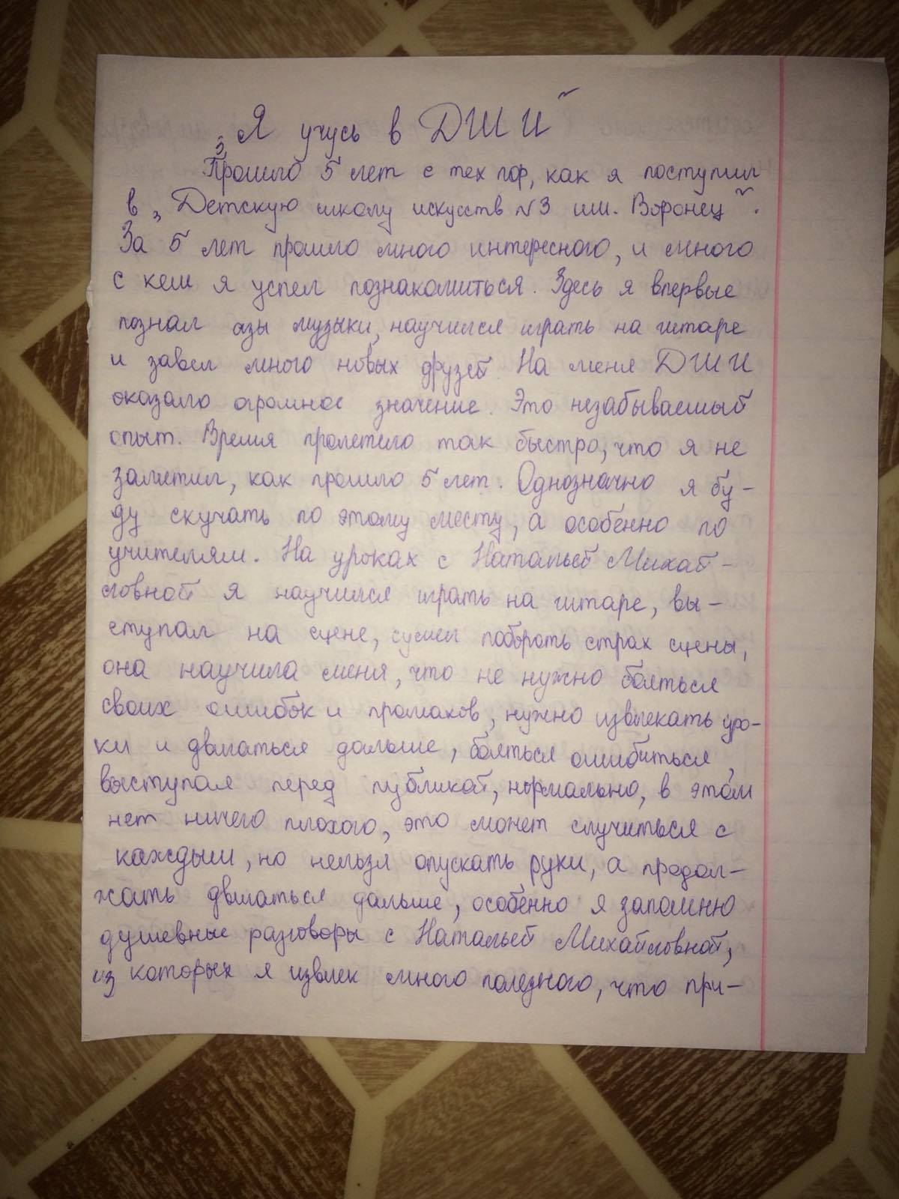
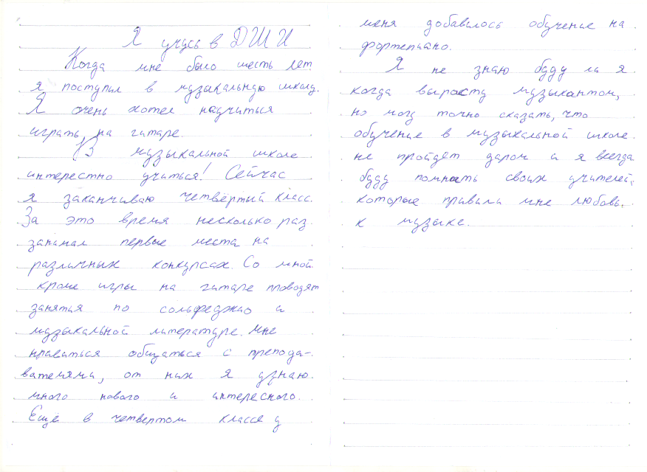
Сочинения учащихся
Мурадов Егор
Парфенов Илья

Slide 11
Большую роль в нравственно-патриотическом воспитании играет русский фольклор:
пословицы, поговорки, загадки, направлены на мотивацию патриотической направленности личности, стимулируют чувство национального достоинства.

Slide 12
«Родина – мать, умей за нее постоять».
«С родной земли – умри не сходи».

Slide 13
Музыка – это наиболее близкий и понятный для воспитания патриотизма вид искусства.

Slide 14
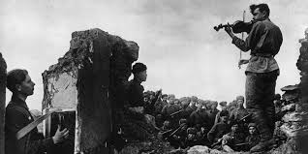
Спасибо за внимание!

